Slide 1


Slide 2

Proyecto Urbanístico Arquitectónico Especial “LA BETANIA”

Slide 3
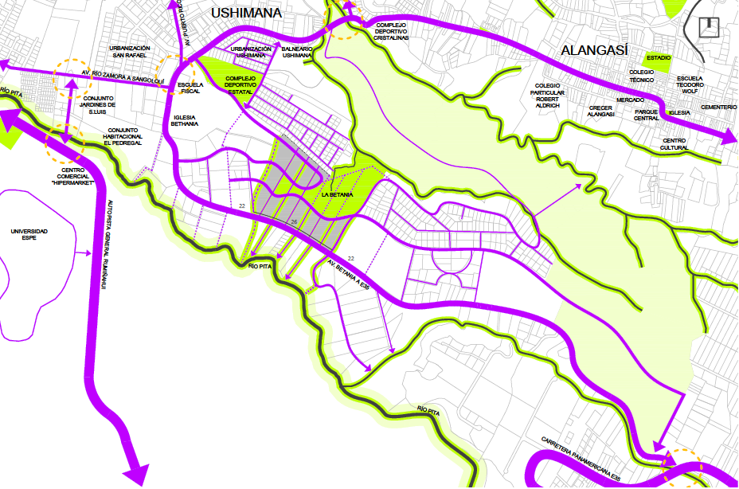
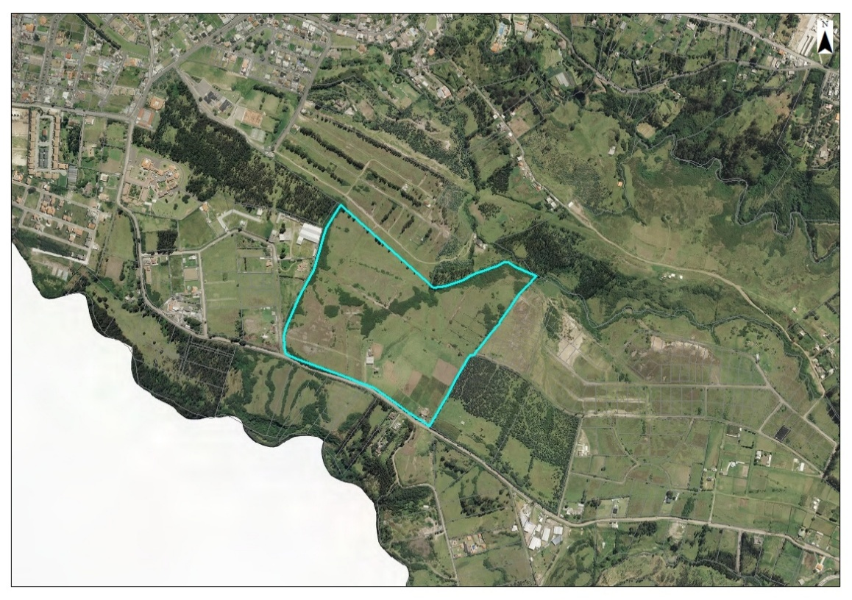
Ubicación y Superficie |  | Normativa
Administración Zonal | Los Chillos | Clasificación de suelo | Rural
Parroquia | Alangasí | Uso | Agrícola Residencial
Lote con predio No. | 5782935 | Zona | A37 (A1002-35(VU))
Superficie | 207.228,59 m2

Slide 4
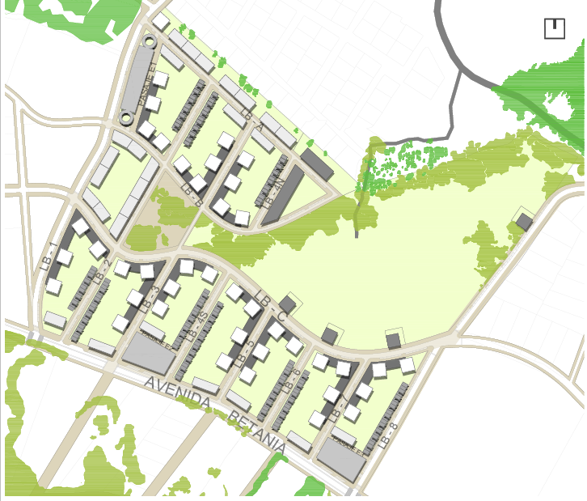
PROPUESTA URBANO-ARQUITECTÓNICA
El proyecto prevé la generación de vivienda de interés social y vivienda de interés público que contribuya al objetivo nacional de disminuir el déficit habitacional en el país, a través del siguiente programa urbano - arquitectónico:
1.200 unidades habitacionales (aprox).
Parque público.
Área de reserva forestal (Mimosa Quitensis).
Plaza cívica, y
Equipamientos:
  Escuela – taller,
  Mercado artesanal,
  Centro cultural,
  Subcentro de salud,
  Estación de bomberos,
  Unidad de policía comunitaria

Slide 5
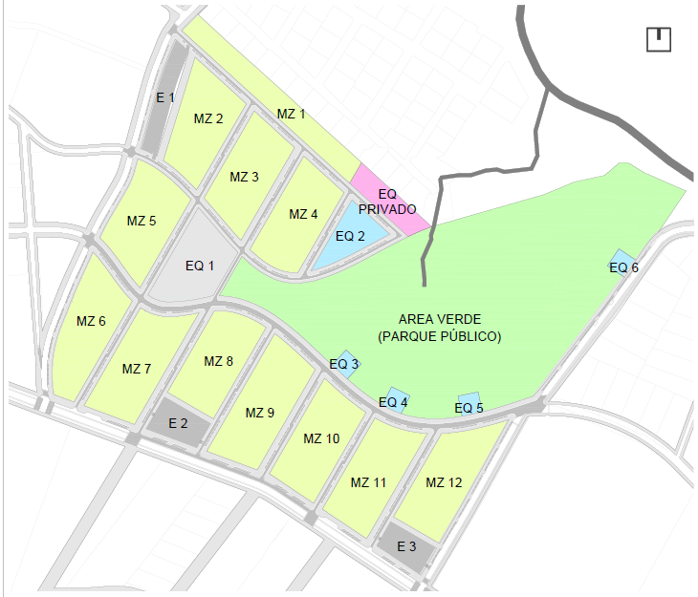
PROPUESTA DE ORDENANZA
Artículo 1.- Objeto.- La presente Ordenanza establece las regulaciones aplicables para la habilitación del suelo y edificación del Proyecto Urbanístico Arquitectónico Especial (PUAE) La Betania, proyecto destinado al desarrollo de vivienda social, en las modalidades previstas en la normativa nacional vigente.
Artículo 5.- Características generales del proyecto.- El proyecto “La Betania”, comprende la implantación de conjuntos habitacionales en propiedad horizontal, en doce manzanas de uso residencial y comercial. De igual forma prevé dos áreas destinadas a equipamiento público: plaza cívica–cultural y equipamiento educativo; un equipamiento privado, así como tres predios destinados a edificios de estacionamiento.
Fuente: Empresa Pública Casa para Todos

Slide 6
Artículo 6.- Identificación de lotes y cesiones municipales.- Para efectos del desarrollo del Proyecto Urbanístico Arquitectónico Especial La Betania, se conforman manzanas (lotes edificables) y áreas de cesión municipal .
Quedan establecidos los aportes al Municipio en suelo para área verde y equipamiento a razón del 37,4% en relación con el área útil del terreno.
Artículo 7.- Condiciones urbanísticas
El uso de suelo principal es Residencial y usos complementarios de equipamientos y comercios. La totalidad de viviendas construidas corresponderá a las categorías de vivienda social, de acuerdo a lo definido como tal por parte de los organismos estatales competentes.
El Proyecto deberá contemplar la integración urbanística con el entorno existente, a la red vial y otras requeridas para asegurar su adecuada conexión con los sistemas urbanos circundantes.
Los espacios públicos: aceras, plazas, áreas verdes deberán ser accesibles y permitir su uso sin restricciones, ni cerramientos que impidan su continuidad, garantizando el acceso universal.

Slide 7
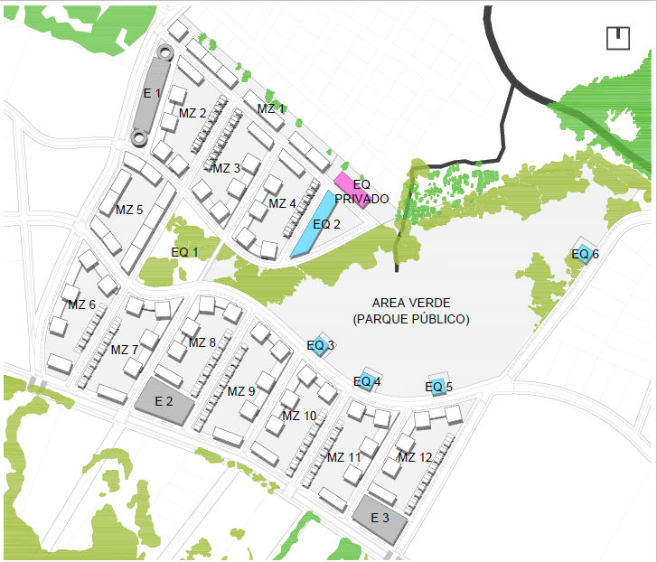
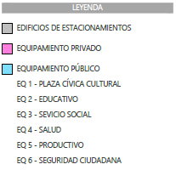
Artículo 9.- Espacios Públicos y Trama Verde.
Las áreas verdes están diferenciadas de la siguiente manera:
Parque Público o Áreas Verdes Públicas: El parque tendrá acceso público sin restricciones y no estará delimitado por ningún cerramiento.
Faja de Seguridad de los Esteros: Se establece una faja de seguridad de 10 m a partir del borde superior de quebrada del estero Padre Huaycu, a lo largo de su recorrido por predio objeto del Plan Especial. También se constituye una faja de afectación igual a la anterior para el cabezal del estero sin nombre que se inicia en el ángulo norte del terreno.
Arborización:
  Los espacios públicos, tales como aceras, parterres, áreas residuales, espacios verdes, pulmones de manzana y semejantes serán arborizados con especies nativas. El tipo de árbol, cantidad o densidad y variedad dependerá de los diseños específicos.
  Las quebradas y fajas protección, deben conservar la vegetación endémica y/o combinarla con nueva vegetación arbórea y arbustiva, también endémica o autóctona.
Artículo 11.- Equipamiento:
Lote-manzana | Uso principal | Área m2 | Propietario
EQ PRIVADO | Privado | 2.376,43 | EMPRESA PÚBLICA
EQ 1 | Plaza Cívica Cultural | 5.367,90 | MUNICIPIO DE QUITO
EQ 2 | Educativo | 2.580,88 | MUNICIPIO DE QUITO
EQ 3 | Servicio Social | 499,94 | MUNICIPIO DE QUITO
EQ 4 | Salud | 500,97 | MUNICIPIO DE QUITO
EQ 5 | Productivo | 500,59 | MUNICIPIO DE QUITO
EQ 6 | Seguridad Ciudadana | 499,91 | MUNICIPIO DE QUITO
Ocupación de Suelo Publico con Equipamiento |  | 9.950,19

Slide 8
Artículo 12.- Clasificación, Usos de suelo y compatibilidades.- La clasificación de suelo para el lote donde se desarrolla este proyecto es urbano, el uso principal del suelo en las manzanas es Residencial Urbano 2 (RU2) y los correspondientes usos compatibles previstos en la normativa general (PUOS).
MANZANA | USO DEL SUELO | EJES BARRIALES, VECINALES y AV. BETANIA (VÍAS) | ACTIVIDADES Y USOS PERMITIDOS
2-4 | RU2 | LB-A: VECINAL | II1A, CB1A
 | RU2 | LB-B: BARRIAL | II1A, CB1A, CB1B, CB2
 | RU2 | PASAJE E1/LB-3: VECINAL | II1A, CB1A, ECB
3 | RU2 | LB-A: VECINAL | II1A, CB1A
 | RU2 | LB-B: BARRIAL | II1A, CB1A, CB1B, CB2
 | RU2 | LB-3: VECINAL | II1A, CB1A, ECB
5 | RU2 | LB-2: BARRIAL | II1A, CB1A, CB1B, CB2, ECB
 | RU2 | LB-1: VECINAL | II1A, CB1A
6-10 | RU2 | LB-C: BARRIAL | II1A, CB1A, CB1B, CB2
 | RU2 | AV. BETANIA | II1A, CB1B, CB2, CB3, CB4, CS1A
 | RU2 | LB1/LB5: VECINAL | II1A, CB1A, ECB
8-12 | RU2 | LB-C: BARRIAL | II1A, CB1A, CB1B, CB2
 | RU2 | LB-3/LB-7/PSJE E2/PSJE E3: VECINAL | II1A, CB1A, ECB,
7-9-11 | RU2 | LB-C BARRIAL | II1A, CB1A, CB1B, CB2
 | RU2 | AV. BETANIA | II1A, CB1B, CB2, CB3, CB4, CS1A
 | RU2 | LB3/LB-5/LB-7 VECINAL | II1A, CB1A, ECB,

Slide 9
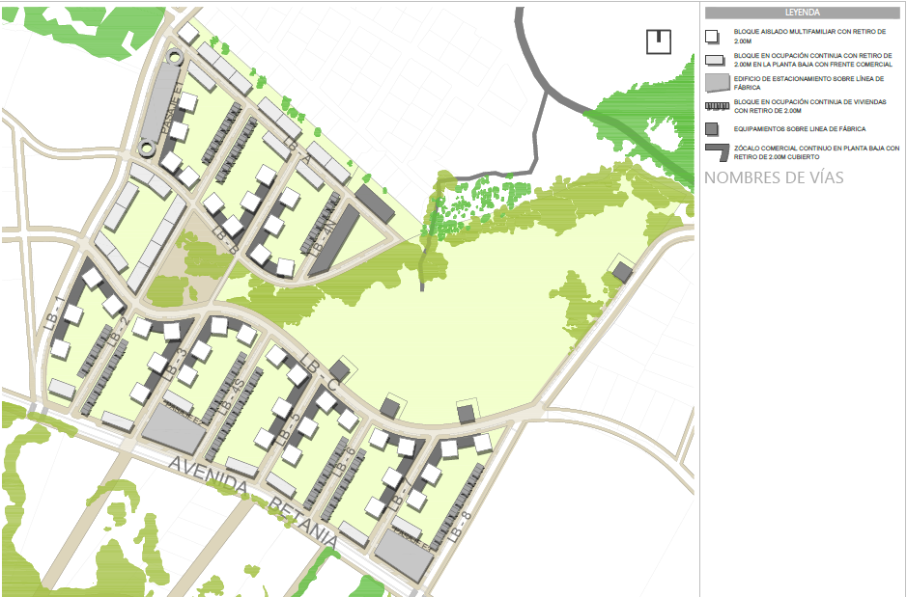
Artículo 13.- Forma de Ocupación del Suelo.-
En el Plano 07 “Forma de ocupación”, se establece una implantación referencial de la edificación, debiendo los proyectos de arquitectura adecuarse a dichos lineamientos de implantación y ocupación.

Slide 10
Art. 13.- FORMA DE OCUPACIÓN
MANZANA | LINDERO | RETIROS (M) | ALTURA DE EDIFICACIÓN MÁXIMA (PISOS) | CONDICIONES ESPECÍFICAS DE IMPLANTACIÓN
MZ 1 | NORTE | 10 | 4 | Tres bloques en ocupación continua de vivienda multifamiliar, que liberan las proyecciones de las calles LB-2, LB-3 y LB-4N
 | SUR | 0 | 4 | Tres bloques en ocupación continua de vivienda multifamiliar, que liberan las proyecciones de las calles LB-2, LB-3 y LB-4N
 | ESTE | 5 | 4 | Bloque en ocupación continua de vivienda multifamiliar
 | OESTE | 0 | 4 | Bloque aislado de vivienda multifamiliar
MZ 2 y 4 | NORTE | 0 | 4 | Bloque en ocupación continua de vivienda multifamiliar, hasta un máximo de 40 m de longitud
 | SUR/OESTE | 2 | 4 | Bloque aislado de vivienda multifamiliar *
 | ESTE | 2 | 4 | Bloque en ocupación continua de viviendas combinadas
MZ 3 | NORTE | 0 | 4 | Bloque en ocupación continua de vivienda multifamiliar, hasta un máximo de 40 m de longitud
 | SUR/ESTE | 2 | 4 | Bloque aislado de vivienda multifamiliar *
 | OESTE | 2 | 4 | Bloque en ocupación continua de viviendas combinadas
MZ 5 | NORTE/SUR/ OESTE | 2 | 4 | Bloques en ocupación continua de vivienda multifamiliar, hasta un máximo de 40.00 m de longitud
 | ESTE | 2 | 4 | Bloque en ocupación continua de vivienda multifamiliar de frente total de la manzana
MZ 6 y 10 | NORTE/OESTE | 2 | 4 | Bloque aislado de vivienda multifamiliar *
 | SUR MZ 6 | 6 | 4 | Bloque en ocupación continua de vivienda multifamiliar, hasta un máximo de 40 m de longitud
 | SUR MZ 10 | 0 | 4
 | ESTE | 2 | 4 | Bloque en ocupación continua de viviendas combinadas
MZ 7, 9 y 11 | NORTE/ESTE | 2 | 4 | Bloque aislado de vivienda multifamiliar *
 | SUR | 0 | 4 | Bloque en ocupación continua de vivienda multifamiliar, hasta un máximo de 40 m de longitud
 | OESTE | 2 | 4 | Bloque en ocupación continua de viviendas combinadas
MZ 8 y 12 | NORTE/OESTE | 2 | 4 | Bloque aislado de vivienda multifamiliar *
 | SUR | 2 | 4 | Bloque en ocupación continua de vivienda multifamiliar, hasta un máximo de 40 m de longitud
E1, E2 y E3 | NORTE/SUR/ OESTE/ESTE | 0 | 3 | Sobre línea de fábrica
EQ PRIVADO | NORTE/ESTE | 10 | 3 | Sobre línea de fábrica
 | OESTE | 5
 | SUR | 0
EQ 2 | NORTE/SUR/ OESTE | 0 | 3 | Sobre línea de fábrica
EQ 3, 4 y 5 | SUR/OESTE | 0 | 3 | Bloque aislado
 | NORTE/ESTE | 6.70
EQ 6 | SUR/ESTE | 0 | 3 | Bloque aislado
 | NORTE/OESTE | 6.70

Slide 11
Artículo 14.- Edificabilidad.- La edificabilidad del Proyecto Betania se regulará según los datos constantes en el cuadro

Slide 12
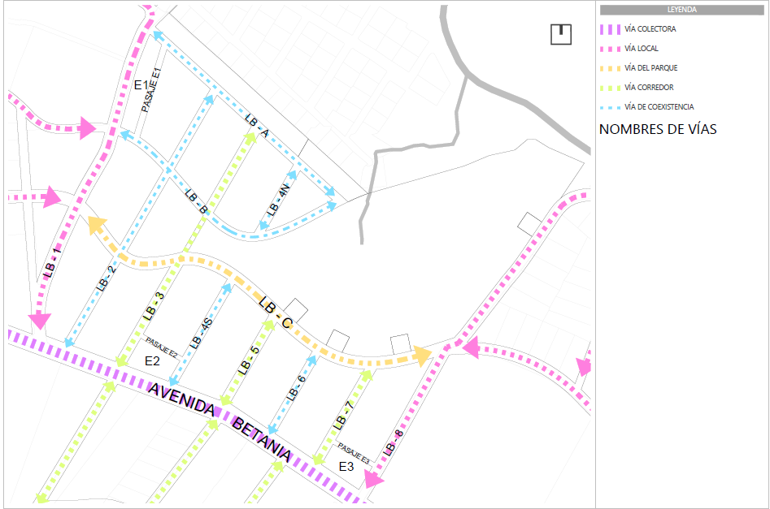
Artículo 16.- Sistema vial, movilidad y accesibilidad.- Se regirá a las especificaciones que se indican en el Plano 09 “Propuesta vial” que consta en el Anexo 1 de la presente ordenanza y que se detallan a continuación:

Slide 13
Artículo 17.- Estacionamientos.- A fin de favorecer un modelo de desarrollo urbano que priorice áreas verdes permeables de uso comunitario, no se generará estacionamientos al interior de las manzanas de vivienda. Se prevé la dotación de estacionamientos públicos en calles y bloques de estacionamientos para uso de los residentes.
Se norma a razón de un estacionamiento por cada 2 unidades de vivienda. Los estacionamientos públicos serán en la vía con una capacidad máxima de 480 unidades, los cuales se desarrollarán en dos etapas: la primera contará con 240 estacionamientos cuya ejecución estará a cargo del promotor del proyecto y la segunda etapa se podrán desarrollar en función de la demanda generada, por un número de hasta 240 estacionamientos, cuya ejecución estará a cargo del Municipio del Distrito Metropolitano de Quito a través de la empresa pública metropolitana competente. Para la utilización de los estacionamientos en vía pública, el municipio, a través de la empresa pública metropolitana competente, podrá aplicar la tarifa correspondiente, según la normativa prevista para tal efecto.
Artículo 19.- Edificaciones. - Las edificaciones del proyecto La Betania se someterán, en general, a las normas metropolitanas vigentes y a las siguientes normas específicas:
En todas las edificaciones existirán fachadas tanto hacia los espacios públicos como hacia los interiores de las manzanas
Los proyectos arquitectónicos se desarrollarán como un solo conjunto en cada manzana
Las superficies ciegas de las fachadas de los edificios serán construidas con materiales de bajo mantenimiento.
En el caso de ubicar los secaderos de ropa en exteriores de la terraza del último piso, se establecerán retiros de al menos 5 metros medidos a partir del perímetro de la edificación. Si se construyen cubiertas, estas serán con estructuras livianas y se realizarán las estrategias necesarias para que no sean de ningún modo visibles desde el exterior. En ningún caso se permitirá la consolidación de un piso adicional para secaderos.
Cubiertas: Las cubiertas serán terrazas horizontales como superficie predominante (al menos del 75% de la superficie total construida).

Slide 14
Artículo 22.- Compromisos de la Empresa Casa para Todos EP.- La Empresa Casa para Todos EP o quien promoviera el proyecto desde el sector público o privado, asumirá los siguientes compromisos:
Parque Público.- Gestionará la consecución de los árboles nativos y ornamentales que se utilizarán en el perímetro del Parque Público, colindante con la vía LB–C y LB-8 y coordinará las tareas relativas a su plantación y siembra con los promotores o constructores a cargo de los conjuntos habitaciones y procurando la participación ciudadana.
Plaza Cívica- Implementará la adecuación de la Plaza Cívica con mobiliario urbano: luminarias, bancas y basureros; con áreas verdes y piso duro acorde al proyecto desarrollado por dicha empresa.
Paradas de buses: Construirá tres paradas de buses, pertenecientes a la nueva ruta de transporte público que se implementará con el presente PUAE. Las directrices para el diseño y ejecución de este mobiliario serán dadas por las entidades municipales competentes.
La construcción de la infraestructura vial, incluyendo la dotación de las redes de servicios básicos de agua potable, alcantarillado, saneamiento (de requerirse), soterramiento de redes de telecomunicación y energía eléctrica, semaforización (de requerirse), entre otras previstas en el proyecto. Para tal efecto, los diseños y ejecución de obra serán desarrollados por la Empresa Pública Casa Para Todos o quien asumiere sus funciones, bajo los procedimientos municipales de aprobación de diseños y ejecución de obra.
Al cumplimiento de los compromisos y medidas de mitigación expuestos en el informe No.SA-4452 del 26 de octubre de 2017 de la Secretaria de Ambiente Anexo No. 3 de la presente ordenanza y al informe No. ……… la Secretaría de Movilidad Anexo No. 4 de la presente ordenanza.

Slide 15
Artículo 24.- Gestión participativa.- Este proyecto propiciará los procesos que promuevan el fortalecimiento de la práctica de valores comunitarios, la participación ciudadana, el ejercicio de derechos y el cumplimiento de responsabilidades y la corresponsabilidad social, hacia la consecución del buen hábitat.
Las áreas verdes recreativas, culturales, deportivas y productivas de acceso público y los equipamientos públicos garantizarán la dotación de condiciones físicas para prácticas que coadyuven al fortalecimiento de estos objetivos de desarrollo integral.
La Empresa Pública Casa Para Todos o quien asumiere sus funciones y el Promotor de los distintos conjuntos habitacionales, definirán procesos durante el desarrollo del proyecto que posibiliten la participación ciudadana, en la construcción física y simbólica del nuevo territorio, para garantizar el desarrollo del proyecto.
El plan de desarrollo comunitario o plan de acompañamiento técnico - social, que será gestionado por la Empresa Pública Casa para Todos, a través de las instancias pertinentes de la Junta Parroquial Alangasí y la Administración Zonal Valle de Los Chillos presentes en el territorio y elaborado por el promotor con al menos el 50% de la población residente del proyecto, favorecerá a la apropiación de las comunidades de su entorno y fomentará la autogestión para la solución de sus necesidades

Slide 16
DISPOSICIONES REFORMATORIAS
Primera.- Modifíquese e intégrese en el Mapa PUOS V2, las siguientes secciones víales:
Vía Betania:
Tramo comprendido entre la Vía E35 hasta la calle Arrayán en una sección de 22m.
Tramo comprendido entre la calle Arrayan hasta la calle Río Zamora en una sección de 20 metros.
Calle Algarrobo: Tramo comprendido entre la calle Acacia hasta la calle Arrayán en una sección de 16 m.
Calle Cholan: Tramo comprendido entre la calle Acacia hasta la calle Mimosa en una sección de 11, 25 m.
Calle Acacia: Tramo comprendido entre la calle Cholan hasta la Vía Betania en una sección de 18 m.
Calle Arrayán: Tramo comprendido entre la calle Algarrobo hasta la Vía Betania en una sección de 18 m.
DISPOSICIONES TRANSITORIAS
Primera.- Estacionamientos Públicos. Al momento que se transfieren las vías al MDMQ la gestión de los estacionamientos públicos en la vía pública se regirá por la Norma Municipal Vigente y estará a cargo de la empresa metropolitana competente.
Segunda.- Transporte Público. El recorrido propuesto para la ruta de transporte público se realizará desde la intersección de la calle Río Zamora y Río Amazonas, actual sitio más próximo del recorrido de transporte público. En la calle LB – 8 de la Betania se ubicará la parada de inicio/fin del recorrido y se instalará dos paradas sobre la Av. Betania.

